Slide 1
CM2 : Biomécanique Rappels sur dérivation et intégration
Contact :
Université Paris-Saclay, CIAMS, 91405 Orsay, France. dorian.verdel@universite-paris-saclay.fr
Dorian Verdel
Année universitaire 2020-2021

Slide 2
Introduction
Dérivation :
Opération mathématiques analysant le taux de variation
Nécessaire dans absolument tous les domaines scientifiques
Base de l’analyse du mouvement et de la cinématique
Intégration :
Opération « inverse » de la dérivation
Nécessaire dans absolument tous les domaines scientifiques
Opération nécessaire pour obtenir une trajectoire depuis les équations de Newton
Corps de texte

Slide 3
I. Nombre dérivé

Slide 4

Définitions
Taux d’accroissement :
Soit $f$ une fonction définie sur un intervalle $I$ et soient 2 réels $x_{0}$​​ et
$h≠0$ tels que $x_{0}∈I$ et $x_{0}+h∈I$.
Le taux d'accroissement de la fonction $f$ entre $x_{0}$ et $x_{0}+h$ est le nombre :
$$T= \frac{f\left(x_{0}+h\right)−f\left(x_{0}\right)}{h}$$
Dérivabilité :
Une fonction réelle $f$ est dérivable en $x_{0}$ si et seulement si
$\lim_{h→0}{T}=l ∈𝕽$. On appelle alors $l$ le nombre dérivé de $f$ en $x_{0}$.
Ce nombre est noté $f′(x_{0})$
Corps de texte

Slide 5
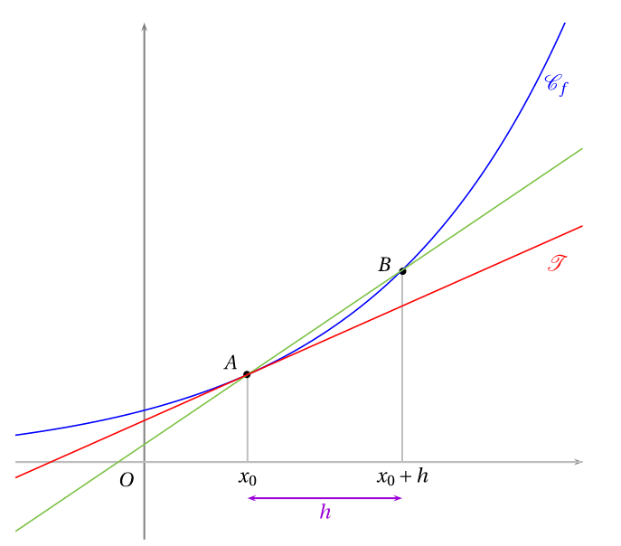

Interprétation graphique
Le nombre dérivé est le coefficient directeur de la tangente à la courbe de $f$
L’équation de la tangente à la courbe de $f$ en $x_{0}$ est :
$$y=f′\left(x_{0}\right)\left(x−x_{0}\right)+f\left(x_{0}\right)$$
Corps de texte

Slide 6

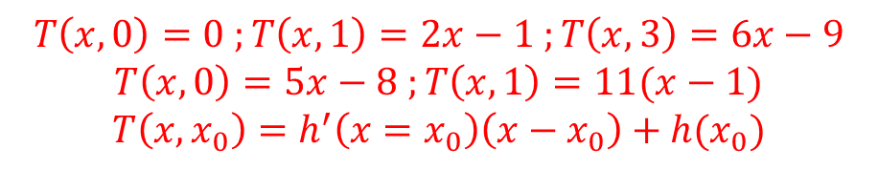
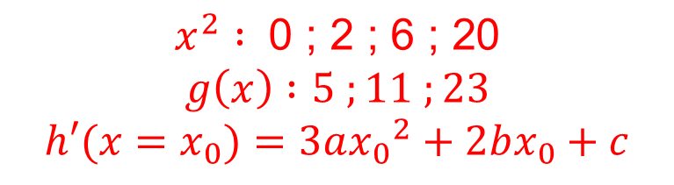
Applications
Nombres dérivés :
$f\left(x\right)=x^{2}, en x_{0}=0 ;1 ;3 ;10$
$g\left(x\right)=3x^{2}+5x−8 , en x_{0}=0 ;1 ;3$
$h\left(x\right)=ax^{3}+bx^{2}+cx+d , en x_{0} ∈𝕽$
Tangentes:
$f\left(x\right)=x^{2}, en x_{0}=0 ;1 ;3$
$g\left(x\right)=3x^{2}+5x−8 , en x_{0}=0 ;1$
$h\left(x\right)=ax^{2}+bx+c, en x_{0}$
Corps de texte
$$x^{2} : \text{0 ; 2 ; 6 }\text{;}\text{ 20}$$
$$g\left(x\right) :5 ;11 ;23$$
$$h′(x=x_{0})=3a{x_{0}}^{2}+2bx_{0}+c$$
$$T\left(x,0\right)=0 ;T\left(x,1\right)=2x−1 ;T\left(x,3\right)=6x−9$$
$$T\left(x,0\right)=5x−8 ;T\left(x,1\right)=11(x−1)$$
$T\left(x,x_{0}\right)=$ $h^{′}\left(x=x_{0}\right)\left(x−x_{0}\right)+h(x_{0})$

Slide 7
II. Fonction dérivée

Slide 8

Définition
Fonction dérivée:
Soit $f$ une fonction définie sur un intervalle $I$. On dit que $f$ est dérivable si et seulement si $∀x∈I, f^{′}\left(x\right) existe$
La fonction qui à $x∈I$ associe le nombre dérivé de $f$ en $x$ s’appelle la fonction dérivée et se note $f′$
On la note:
$$f^{′}:I → 𝕽$$
$x→ \lim_{h→0}{\frac{f\left(x+h\right)−f(x)}{h}}$
Corps de texte

Slide 9
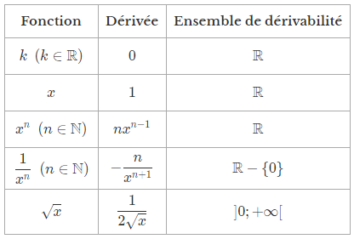
Dérivées usuelles
A connaître par cœur !!!

Slide 10
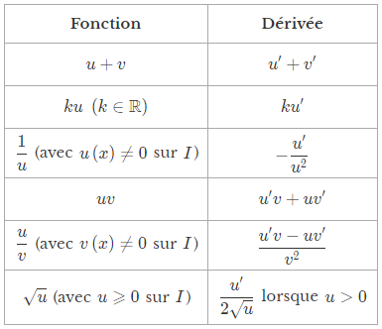
Propriétés basiques
A connaître par cœur !!!

Slide 11

Applications
Démonstrations trois premières dérivées usuelles
Fonctions composées:
$f\left(x\right)=6x^{2}$
$g\left(x\right)=3x^{2}+5x−8$
$h\left(x\right)=ax^{2}+bx+c$
$f_{1}\left(x\right)=\frac{2x^{2}−8x+5}{3x+2}$
$f_{2}\left(x\right)={(6x+8)}^{3}$
$f_{3}\left(x\right)=\frac{2x^{3}−6x+4\sqrt{x}}{2x−\sqrt{x}}, x>0$
Corps de texte

Slide 12

Applications – Dérivée usuelle 1
Première dérivée usuelle : Soit $f\left(x\right)=k, k∈𝕽$ alors $f^{′}\left(x\right)=0$
Démonstration:
Soit $f$ une fonction qui à $x$ associe $k, k∈𝕽$
Sa dérivée est définie par : $f^{′}\left(x\right)=\lim_{h→0}{\frac{f\left(x+h\right)−f(x)}{h}}$
Ce qui donne : $f^{′}\left(x\right)=\lim_{h→0}{\frac{k−k}{h}}=0$
Corps de texte

Slide 13

Applications – Dérivée usuelle 2
Première dérivée usuelle : Soit $f\left(x\right)=kx, k∈𝕽$ alors $f^{′}\left(x\right)=k$
Démonstration:
Soit $f$ une fonction qui à $x$ associe $kx, k∈𝕽$
Sa dérivée est définie par : $f^{′}\left(x\right)=\lim_{h→0}{\frac{f\left(x+h\right)−f(x)}{h}}$
Ce qui donne : $f^{′}\left(x\right)=\lim_{h→0}\left(\frac{k\left(x+h\right)−kx}{h}\right)$
D’où on tire : $f^{′}\left(x\right)=k$
Corps de texte

Slide 14
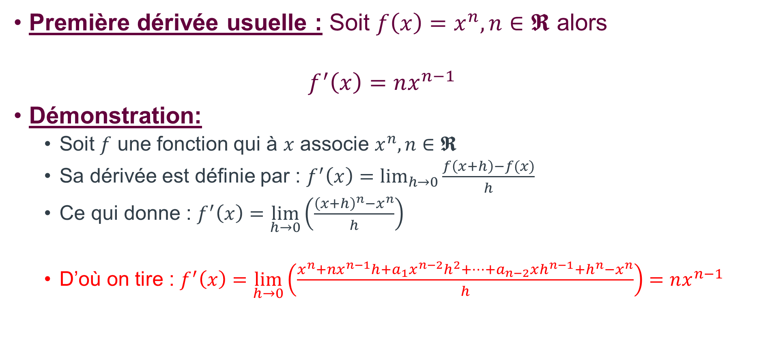
Applications – Dérivée usuelle 3
Première dérivée usuelle : Soit $f\left(x\right)=x^{n}, n∈𝕽$ alors
$$f^{′}\left(x\right)=nx^{n−1}$$
Démonstration:
Soit $f$ une fonction qui à $x$ associe $x^{n}, n∈𝕽$
Sa dérivée est définie par : $f^{′}\left(x\right)=\lim_{h→0}{\frac{f\left(x+h\right)−f(x)}{h}}$
Ce qui donne : $f^{′}\left(x\right)=\lim_{h→0}\left(\frac{{\left(x+h\right)}^{n}−x^{n}}{h}\right)$
D’où on tire : $f^{′}\left(x\right)=\lim_{h→0}\left(\frac{x^{n}+nx^{n−1}h+a_{1}x^{n−2}h^{2}+…+a_{n−2}xh^{n−1}+h^{n}−x^{n}}{h}\right)=nx^{n−1}$

Slide 15

Applications – Fonctions composées
Démonstrations trois premières dérivées usuelles
Fonctions composées:
$f\left(x\right)=6x^{2}$
$g\left(x\right)=3x^{2}+5x−8$
$h\left(x\right)=ax^{2}+bx+c$
$f_{1}\left(x\right)=\frac{2x^{2}−8x+5}{3x+2}$
$f_{2}\left(x\right)={(6x+8)}^{3}$
$f_{3}\left(x\right)=\frac{2x^{3}−6x+4\sqrt{x}}{2x−\sqrt{x}}, x>0$
Corps de texte
$$f^{′}\left(x\right)=12x$$
$$g^{′}\left(x\right)=6x+5$$
$$h^{′}\left(x\right)=2ax+b$$
$$f_{1}^{′}\left(x\right)=\frac{6x^{2}+8x−31}{{\left(3x+2\right)}^{2}}$$
$$f_{2}^{′}=18{(6x+8)}^{2}$$
$$f_{3}^{′}\left(x\right)=\frac{8x^{3}−5x^{5/2}−\sqrt{x}}{{(2x−\sqrt{x})}^{2}}$$

Slide 16
III. Bases d’intégration

Slide 17
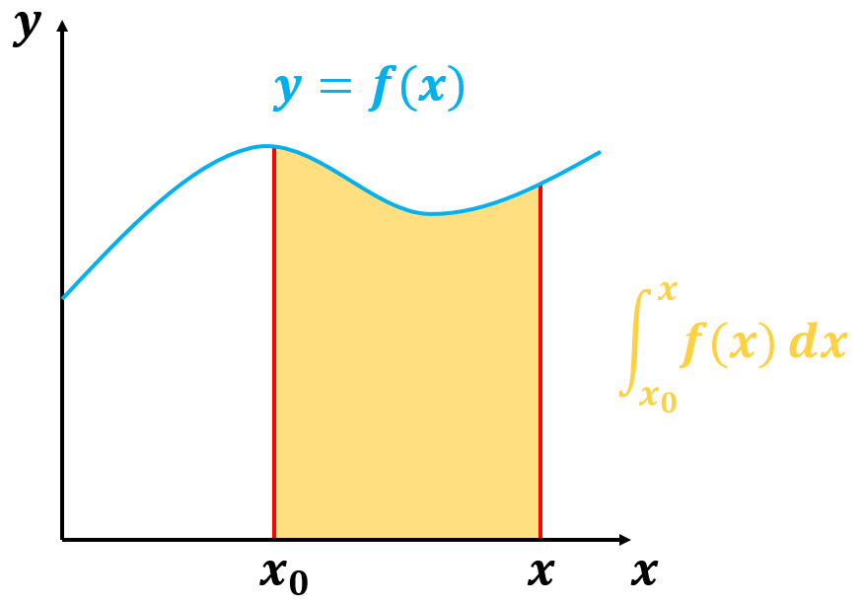

Définitions
Intégrale :
Opération « inverse » de la dérivée
L’intégrale d’une fonction $f$ sur un intervalle $\left[a,b\right]$ se note:
$$I=\int_{a}^{b}{f\left(x\right)dx}$$
Représentation graphique :
Corps de texte

Slide 18
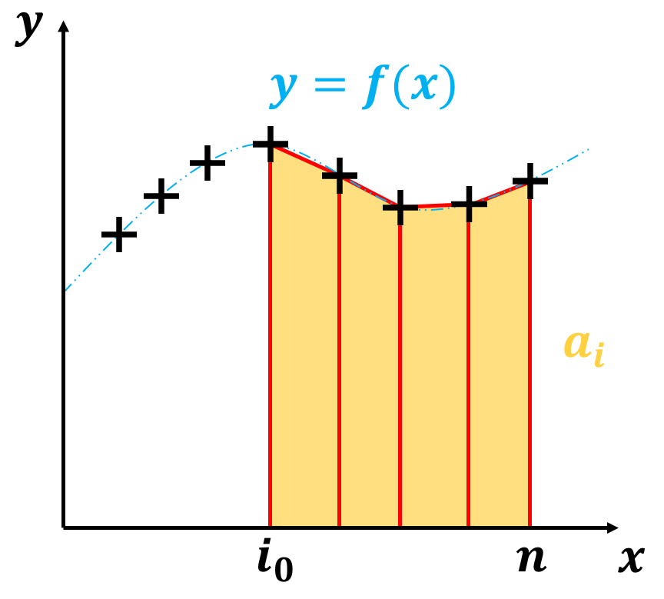
Intégration numérique
Représentation graphique :
Corps de texte

Slide 19
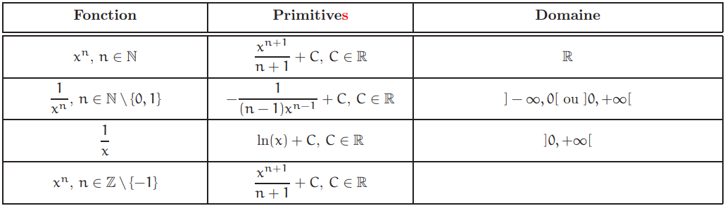

Primitives usuelles
A connaître par cœur !!!
Applications: Calculer les primitives en $0 (C=0)$:
$f\left(x\right)=3x^{2}−5x$
$g\left(x\right)=k, k∈𝕽$

Slide 20
Questions ?

